Slide 1
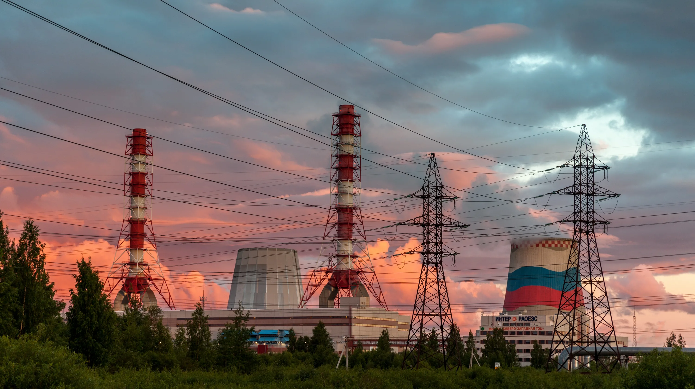
«Интеграция значимых ОКИИ АСУ ТП в корпоративный SOC»
Метод управления проектом: гибрид Waterfall + Agile
Даты: старт — 01 мая 2025 г., финиш — 01 ноября 2026 г. (18 мес.)

Slide 2
Команда проекта
Фамилия, имя, отчество | Роль в проекте | Зона ответственности
Новиков В.С. | Руководитель проекта | Координация, отчётность
Орлов И.Н. | Главный инженер | Тех. руководство, качество
Садриев Б.А. | Архитектор | Архитектура, схемы, DMZ-дизайн
Белов С.В. | Инженер | Прототипы, тесты лог-коллекторов
Москвин В.Д. | Инженер | Монтаж, настройка оборудования
Фролов В.Д. | Инженер | Интеграция агентов, полевые испытания

Slide 3
Методология и жизненный цикл
Waterfall для формализованных этапов:
разработка документации и согласование с регуляторами (месяцы 1–4).
подготовка финальной отчетности (месяц 18).
Agile для технической реализации:
аудит систем (месяцы 4–6, спринты по 2 недели).
пилотное внедрение на одном предприятии (месяцы 7–12).
масштабирование на остальные объекты (месяцы 13–17).
обучение персонала (итеративно, месяцы 7–17).

Slide 4
План-Гант (календарный план)
Фаза | Период | Ключевые результаты
1 Подготовка документации | 05–08 2025 | Документы, план, договоры с подрядчиками
2 Аудит, прототип | 05–12 2025 | Отчёт аудита, backlog
3 Пилот на площадке № 1 | 01–06 2026 | Рабочий прототип
4 Тиражирование 3 площадок | 07–10 2026 | Завершённые интеграции
5 Приёмка | 11 2026 | Итоговый отчёт

Slide 5
Ресурсный план
Категории ресурсов:
Человеческие ресурсы (6 FTE, эксперты вендоров)
Оборудование – лог-коллекторы, NGFW, криптошлюзы, серверы бэкапа и т.д.
ПО и лицензии – внешняя разработка систем сбора данных
Услуги – аудит, обучение, логистика между регионами

Slide 6
Бюджет проекта
Статья | Сумма, ₽ | Примечание
Аудит 16 АСУ ТП | 800 тыс. р. | После инвентаризации
Разработка лог коллекторов | 6 млн. р. | Заказ у внешнего разработчика
Лог-коллекторы (16 шт.) | 840 тыс. р. | Внедрение, тестирование, запуск
Разработка проекта сети на объектах КИИ | 82 млн. р. | Заказ у интегратора проект, внедрение, настройка
Сетевая защита | 7.2 млн. р. | Континент 3.9 КШ, СОВ, МЭ, UserGate NGFW
Защита конечных точек | 41.2 млн. р | СЗИ от НСД, АВЗ, EDR
Анализ защищенности, активов, мониторинг сети | 20 млн.р | PT ISIM (Industrial Security Incident Manager)
PAM (контроль привилегированных УЗ и удаленного доступа) | 11.2 млн. р | Indeed PAM
Лицензии на системы РКиВ | 15 млн. р. | Кибер бекап / RuBackup
Обучение персонала (32 чел.) | 800 тыс. р. | 4 сессии
Командировки | 800 тыс. р. | 2 региона
Внутренний труд | 15 млн. р. | Оплата работы
Дополнительные расходы | 28 млн. р. | Непредвиденные расходы 15%
Итого | 211 млн. р. | Финал до 31.05.2025 (выделить средства)

Slide 7
Недопустимые события
Отказ системы химводоподготовки → разрушение турбины
Потеря управления SCADA/ПАЗ
Компрометация OT/IT DMZ

Slide 8
Сценарий «Отказ ХВП» (пример) MITRE ATT&CK® Matrix for ICS
Манипуляция контролем (T0810 Data Historian Compromise)
Подмена телеметрии (T0811 Data from Information Repositories)
Остановка критических служб (T0831 Manipulation of Control)
Нарушение подачи реагентов → коррозия лопаток турбины

Slide 9
Ключевые системы
Siemens PCS 7, Schneider Triconex (АСУ ТП)
Лог-коллекторы (Syslog/CEF)
Узлы передачи данных в SOC
NGFW, EDR, PAM-шлюзы Indeed PAM, АВЗ, СЗИ от НСД и т.д.

Slide 10
Условия/критерии реализации Недопустимого события
Параметр | Норма | Крит. значение | Детектор
pH воды | 8.8–9.2 | < 8.0 / > 9.5 | Датчик pH
Кислотно-щел. потенциал | ±10 мВ | > ±30 мВ | SCADA-тренд
Лог «Service Stop» | 0 | ≥ 1 | SIEM (SOC)
VPN-туннель OT-IT | up | down | NGFW

Slide 11
Процедура реагирования
1. Выявление → 2. Анализ → 3. Эскалация → 4. Локализация → 5. Ликвидация → 6. Восстановление → 7. RCA и отчёт

Slide 12
RACI участников реагирования
Этап | Ответственный (R) | Утверждающий (A) | Консультируемый (C) | Информируемый (I)
Выявление | Сменный инженер SOC (1 линия) | Руководитель SOC | Инженеры ПАЗ | Начальник смены станции
Анализ | Сменный инженер SOC (2 линия) | Руководитель департамента ИБ | ICS-администраторы | Главный инженер
Локализация | Начальник смены станции | Директор ТЭЦ | Инженер ПАЗ | SOC, химический цех
Ликвидация | Инженер ПАЗ | Главный инженер | Химический цех | SOC, турбинный цех
Восстановление | Начальник смены станции | Главный инженер | Лаборатория | SOC
Анализ причин | Руководитель службы аудита, аналитик угроз (3 линия) | Зам. гендиректора по ИТ | Команда проекта | ФСТЭК ГосСОПКА
Закрытие инцидента | Руководитель департамента ИБ | Зам. гендиректора по ИТ | SOC | Все службы

Slide 13
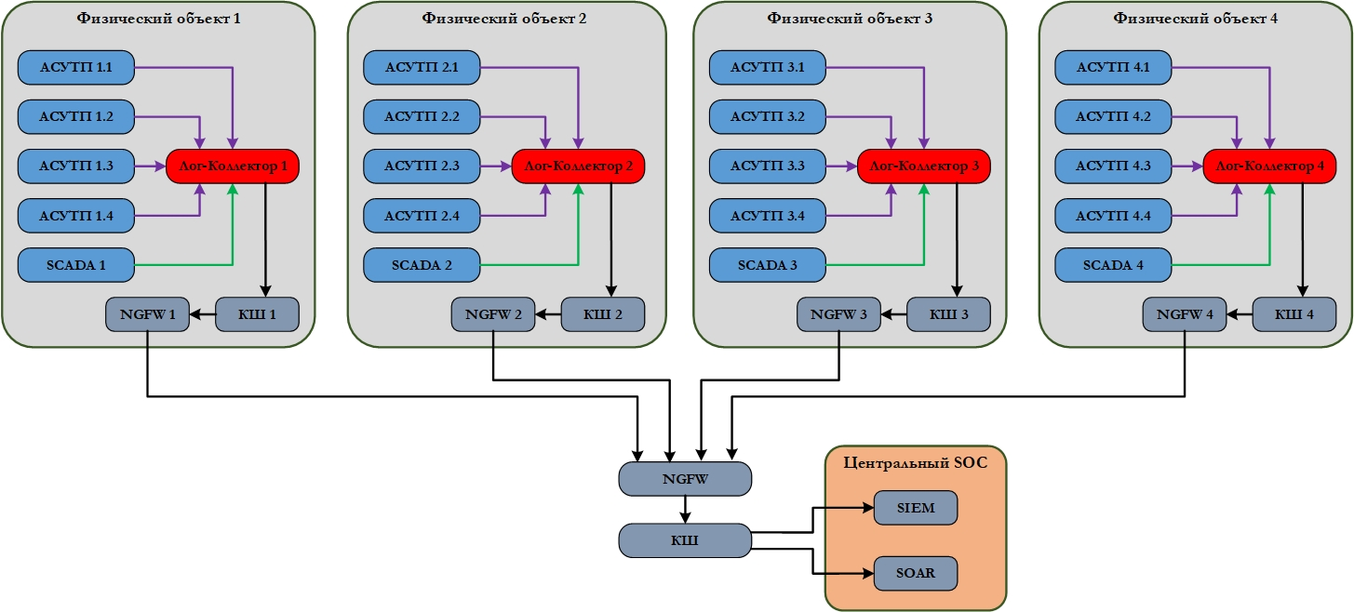
схема подключения к SOC

Slide 14
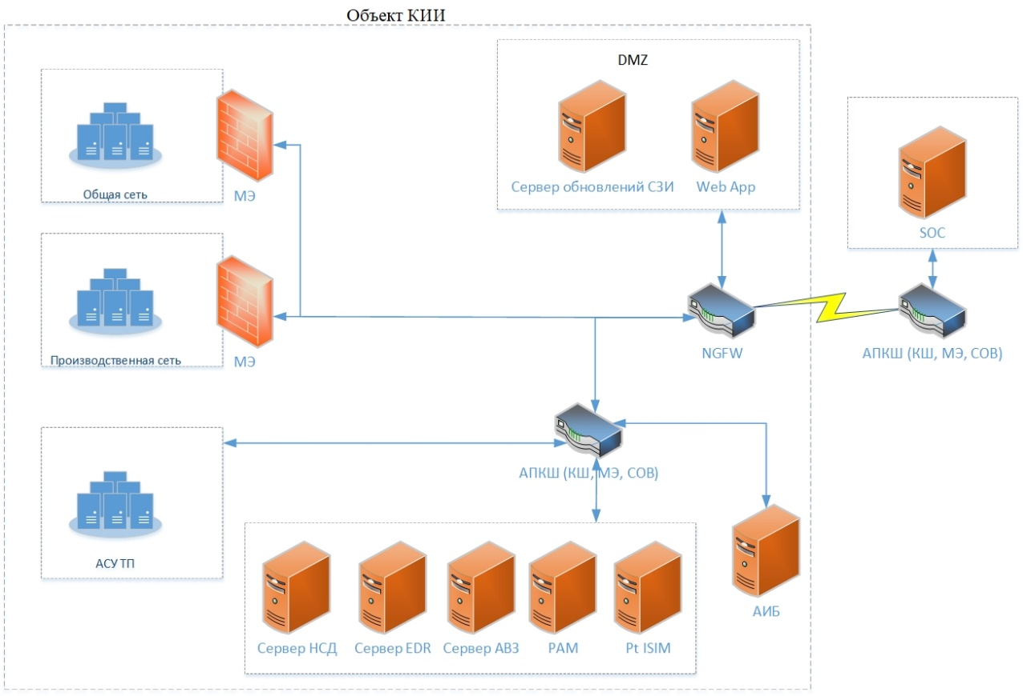
Типовая схема для каждого объекта КИИ

Slide 15
Ссылки на документацию
ФЗ 187
239 приказ ФСТЭК
Методические указания по 239 приказу ФСТЭК https://normativ.kontur.ru/document?moduleId=1&documentId=481283
БДУ ФСТЭК для АСУ ТП
https://bduasutp.fstec.ru/#/
MITRE ATT&CK® Matrix for ICS
https://attack.mitre.org/matrices/ics/

